Slide 1
LPOB 21 Milieux magnétiques: diamagnétisme, paramagnétisme, ferromagnétisme.
Niveau L3
Prérequis: Physique statistique (ensemble canonique), physique quantique (moment orbital, spin, magnéton de bohr, rapport gyromagnétique)

Slide 3
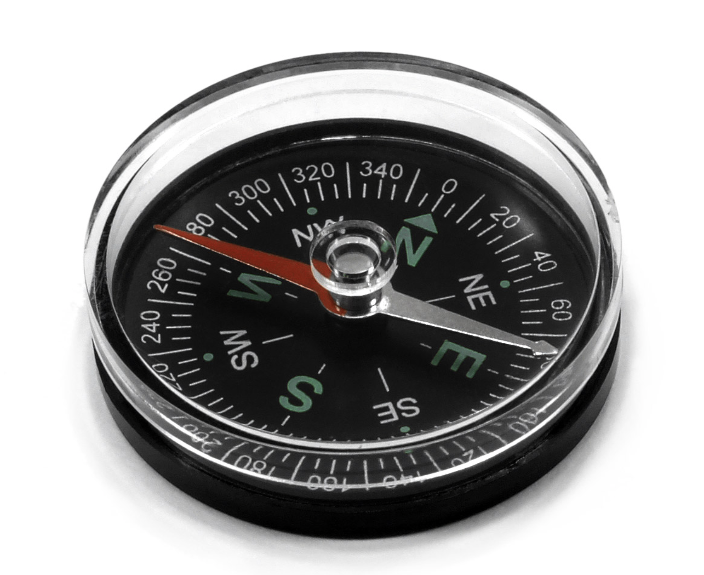
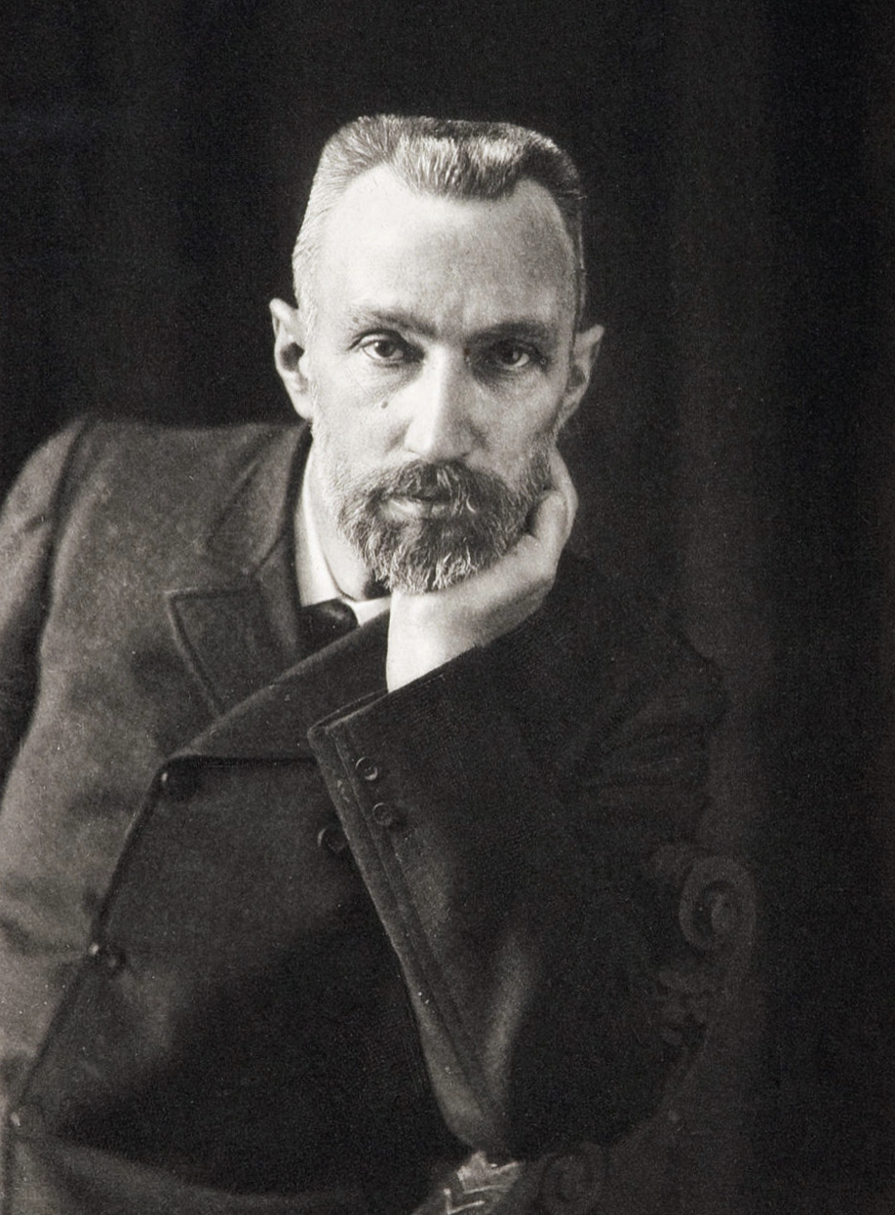
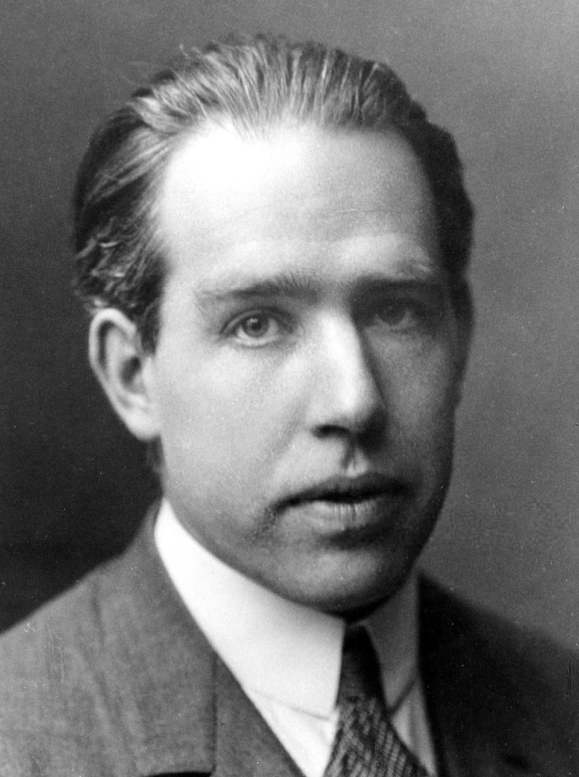
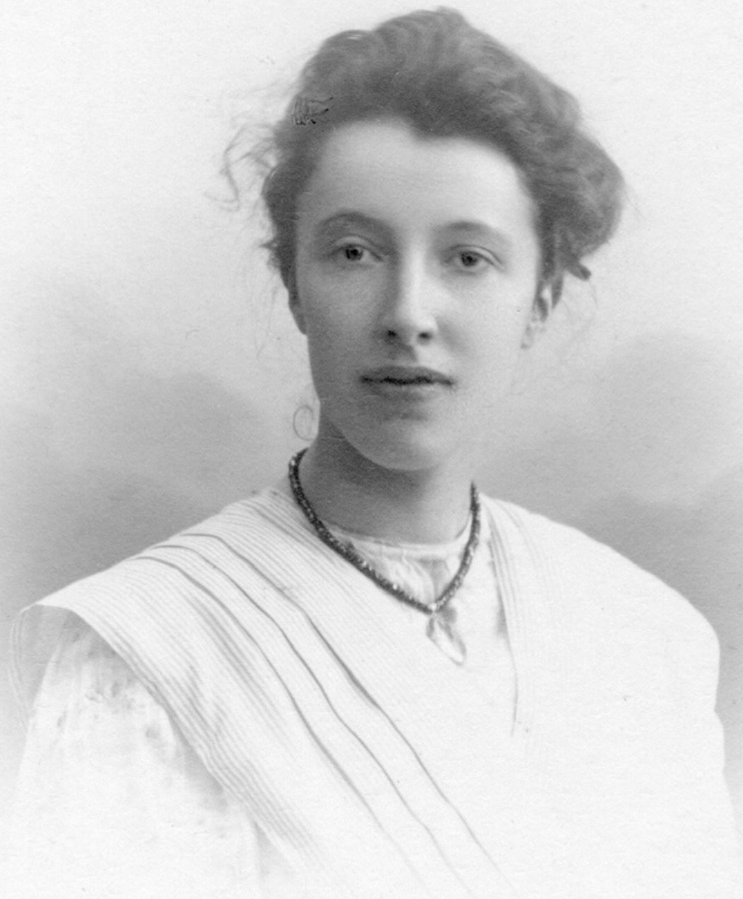
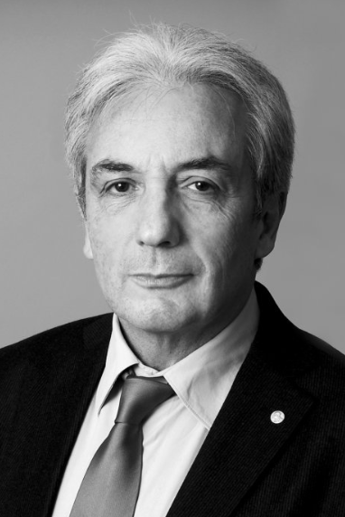
Introduction
Magnétisme un phénomène constaté depuis longtemps et utilisé pour s’orienter
Une compréhension plus tardive des phénomènes sous jacent

Slide 5
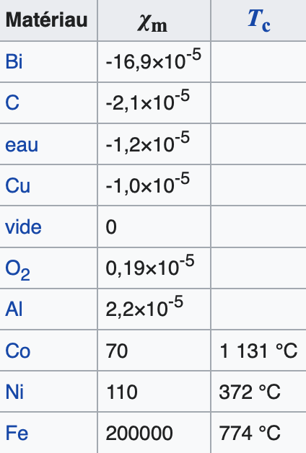
Le diamagnétisme et le paramagnétisme
Paramagnétisme: les éléments constitutifs du matériau possède un moment magnétique permanent alors il est paramagnétique
$$μ$$
Diamagnétisme: pour un matériau quelconque, lorsqu’on applique un champ magnétique, les électrons réagissent de manière à minimiser le champ magnétique (loi de Lenz), des moments magnétiques sont alors induits pour diminuer
B

Slide 7
Théorie semi-classique du diamagnétisme
Système étudié: électron de masse $m_{e}$ de charge -q
Hypothèse d’une trajectoire circulaire de rayon r
1er étape: relier $μ à L$
2ème étape: établir le champ B qui perturbe le système par création d’un champ E (Maxwell-Faraday)
3ème étape: estimer la variation de $L_{z}$ sur un petit déplacement de l’électron
4ème étape: relier la variation de $L_{z}$ à une variation de $μ_{z}$
grâce à l’étape 1
5ème étape: relier l’aimantation M à $μ$ puis comparer au résultat avec un modèle quantique
z
B(t)
L
O
r
v
x
$$μ$$
$$E_{φ}$$

Slide 9
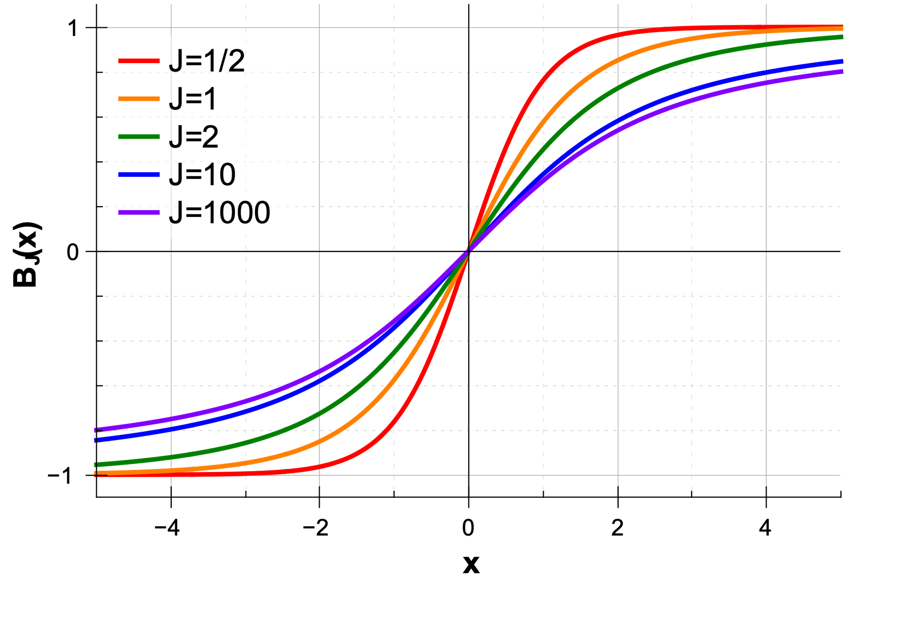
Cas général pour J quelconque
$M_{J}=\frac{N}{V}g μ_{B} JB_{J}(\frac{g μ_{B} JB_{0}}{kT}$)
Pour $\frac{g μ_{B} JB_{0}}{kT}$ >> 1
$B_{J}\left(x\right)→$ 1
$$M_{J}=\frac{N}{V}g μ_{B} J$$
Pour $\frac{g μ_{B} JB_{0}}{kT}$ << 1
$B_{J}\left(x\right)→$ $\frac{J+1}{3J}x$
$$M_{J}=\frac{N}{V}{\left(g μ_{B}\right)}^{2}\frac{J(J+1)}{3}\frac{B_{0}}{kT}$$
Loi de Curie
$$χ=\frac{C}{T}$$
$χ$=$\frac{∂M}{∂B}$
C=$\frac{N}{V}{\left(g μ_{B}\right)}^{2}\frac{J(J+1)}{3}\frac{1}{k}$

Slide 11
Résolution équation auto-cohérente
$$\frac{T}{T_{C}}>1$$
$$\frac{T}{T_{C}}=1$$
$$\frac{T}{T_{C}}<1$$

